Slide 1


Slide 2
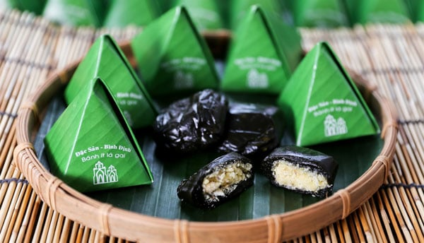
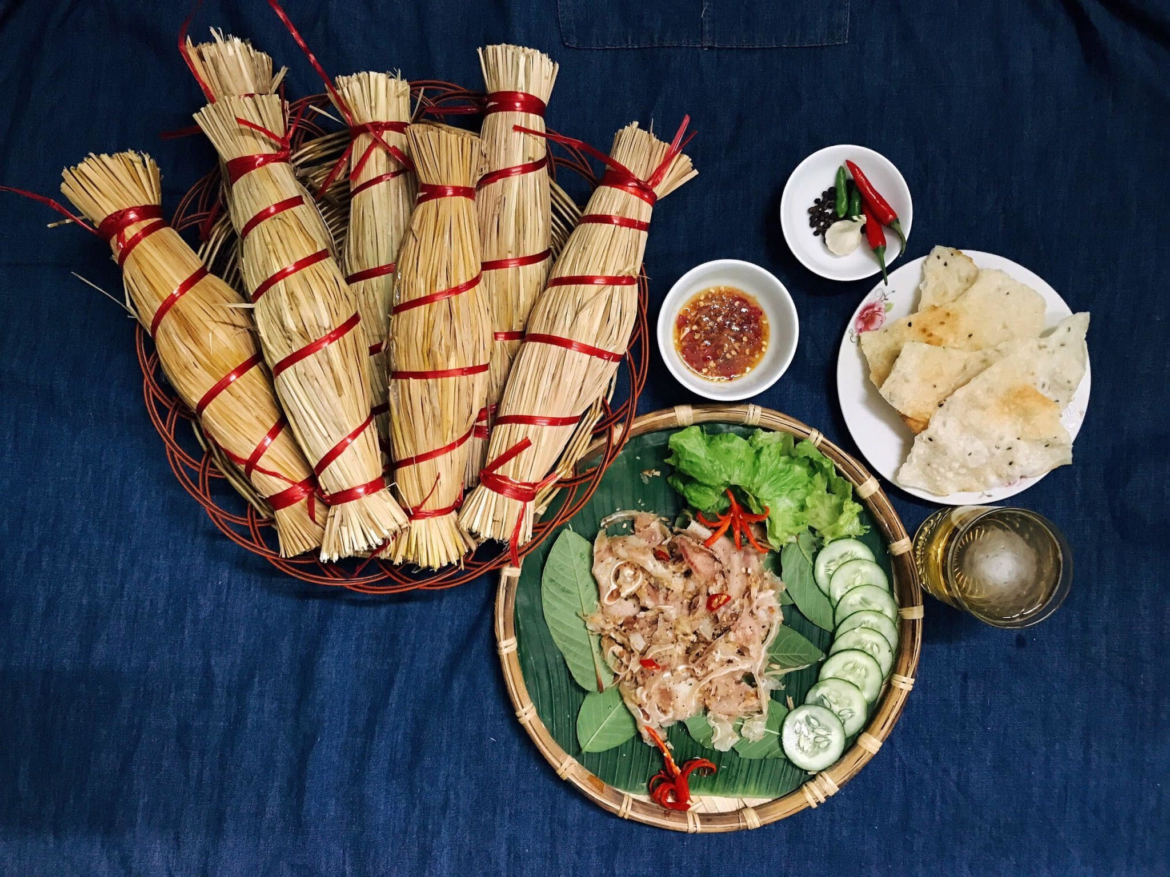
GIÁO DỤC ĐỊA PHƯƠNG
Chủ đề 3. VĂN HÓA ẨM THỰC BÌNH ĐỊNH

Slide 3
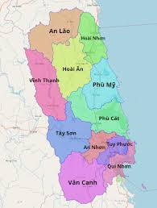
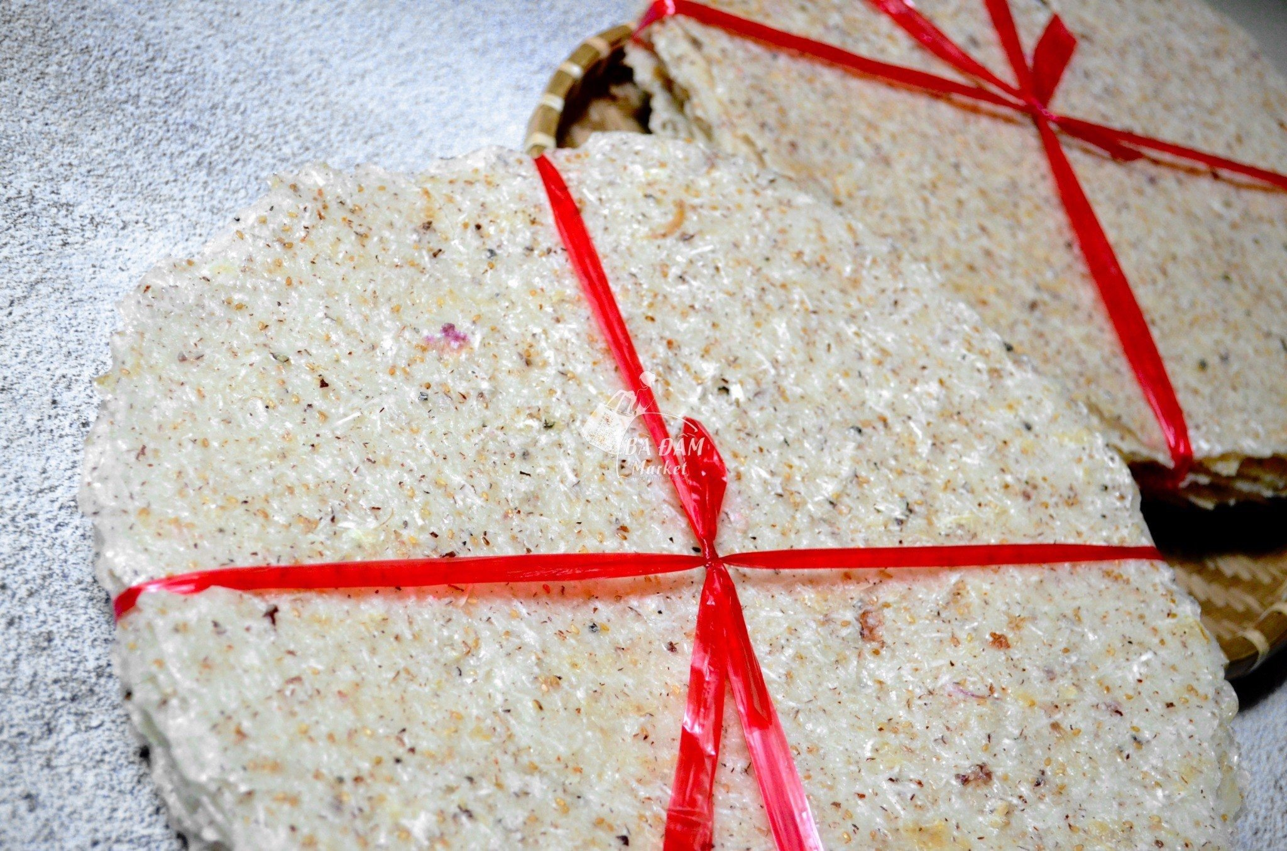
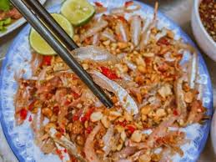
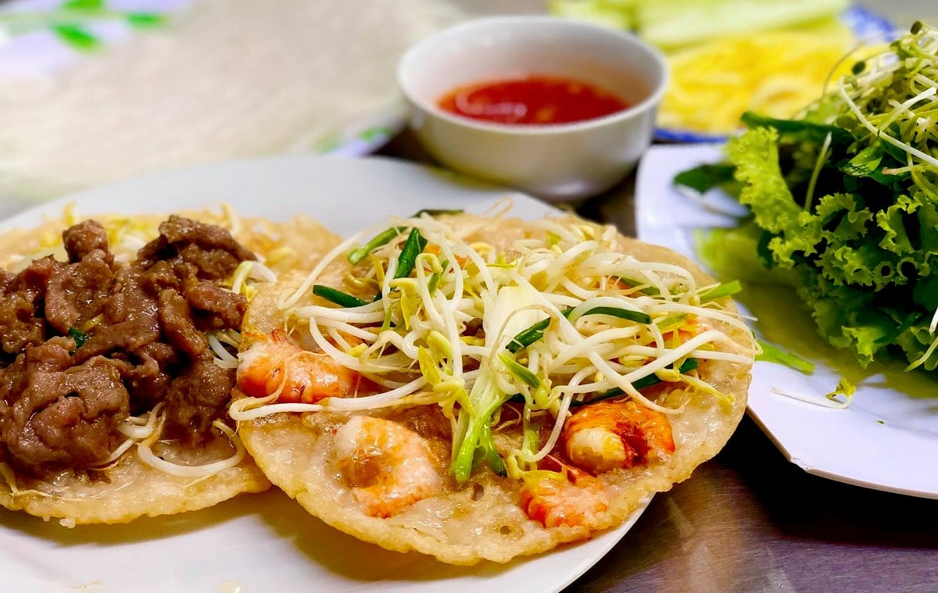
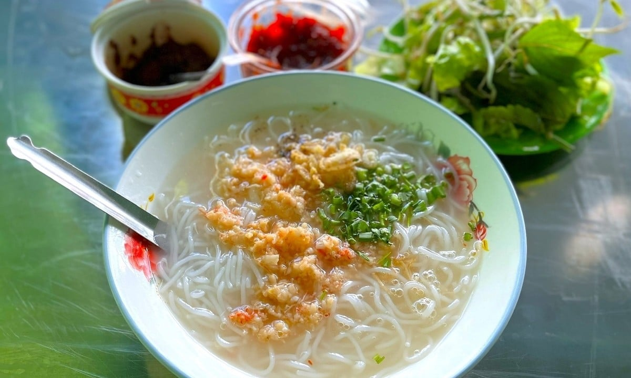
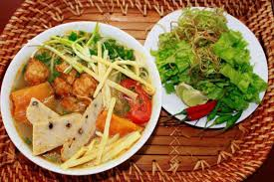
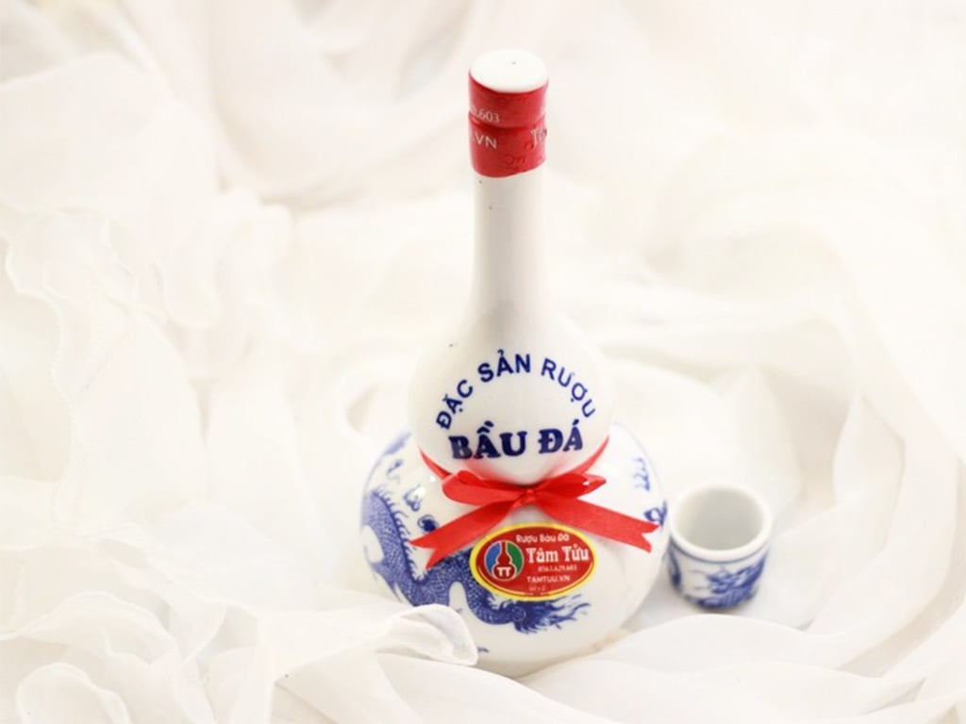
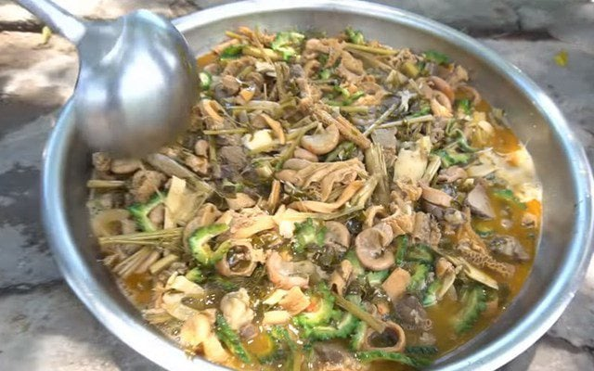
ẨM THỰC BÌNH ĐỊNH
Gỏi cá mai
Đề Gi – Phù Cát
Bánh tráng dừa
Tam Quan – Hoài Nhơn
Bánh xèo tôm nhảy Mỹ Cang – Tuy Phước
Bún tôm, rạm
Mỹ An – Phù Mỹ
Chả cá – bún (bánh canh) chả cá (Quy Nhơn)
Rượu Bàu Đá
Nhơn Lộc – An Nhơn

Slide 4
I. VĂN HÓA ẨM THỰC VÀ ĐẶC TRƯNG VĂN HÓA ẨM THỰC BÌNH ĐỊNH
Nội dung
II. MỘT SỐ MÓN ĂN TIÊU BIỂU CỦA BÌNH ĐỊNH

Slide 5
"Song thằn hảo hạng đậu cà xanh
Nem chua chợ Huyện bao người thích
Bánh hỏi Diêu Trì lắm kẻ ganh
Chả cá Quy Nhơn ngon tuyệt, rẻ!
Nhum đen món mắm Mỹ An rành
Ruột gié non bò với huyết thanh
Bánh tráng Hoài Nhơn thơm béo ngậy
Bún tôm Châu Trúc phức hương hành
Cá niên An Lão yêu dòng thác
Cá bống Lại Giang thích nước gành
Chim mía Phú Phong cho vị lạ
Cua huỳnh đế đỏ chẳng hề tanh
Bàu đá tri âm nhấm chút lành
Phù Cát cá chua đầm Đạm Thủy
An Nhơn bánh ít tiếng lừng danh
Bún riêu tuyệt hảo Sông Kôn nhớ
Nước mắm Tam Quan thích để dành…"

Slide 6
Tam Quan xứ sở vùng dừa,
Là nơi hội tụ kế thừa tinh hoa.
Dừa là cội rễ quê ta,
Làm nên đặc sản để mà lừng danh…
Bột mì, bột gạo trắng ngà,
Củ hành, với ớt, gừng ta xay đều.
Thêm đường, thêm muối, mè, tiêu
Nướng lên thơm phức liêu xiêu cả làng!“
"Lắc chiếc lọ sành còn rượu nhín
Vọng lên đỉnh núi cụng vài ly"

Slide 7
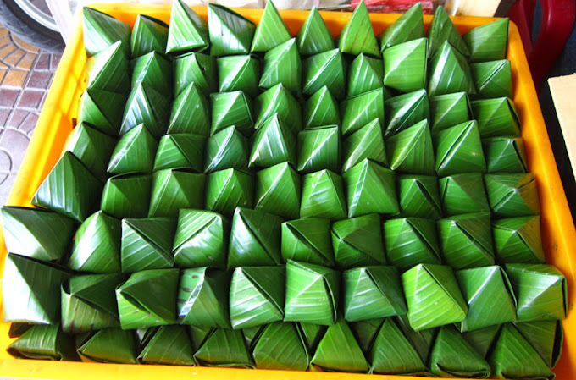
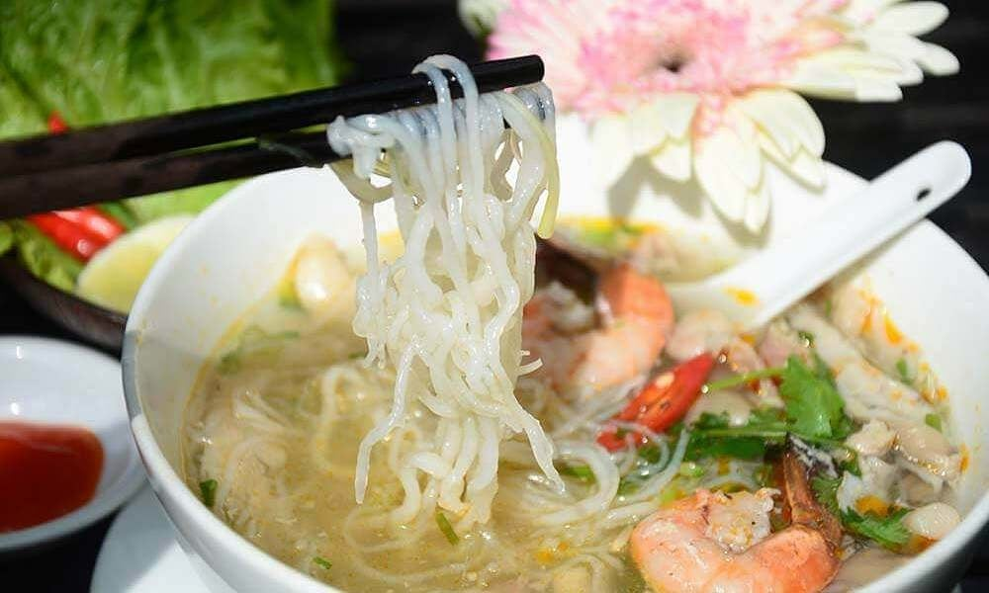
Chủ đề 3. VĂN HÓA ẨM THỰC BÌNH ĐỊNH
Nón ngựa Gò Căng
Bún An Thái
2. Muốn ăn lá gai
Lấy chống Bình Định sợ dài đường đi
bánh ít
Song thần

Slide 8
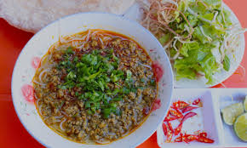
Chủ đề 3. VĂN HÓA ẨM THỰC BÌNH ĐỊNH
3. nức tiếng Phù Mỹ rất đơn giản nhưng nó hội tụ tinh hoa đất trời, sông nước của miền quê Bình Định, khiến thực khách một lần thưởng thức đều nhớ mãi.
Bún tôm, bún rạm

Slide 9
Chủ đề 3. VĂN HÓA ẨM THỰC BÌNH ĐỊNH
I. VĂN HÓA ẨM THỰC VÀ ĐẶC TRƯNG VĂN HÓA ẨM THỰC BÌNH ĐỊNH
Hoạt động nhóm
Dựa vào hiểu biết bản thân và tư liệu tr.25, em hãy cho biết văn hóa ẩm thực là gì, như thế nào?
NHÓM 1,2
Dựa vào hiểu biết bản thân và tư liệu tr.26 em hãy cho biết đặc trưng văn hóa ẩm thực Bình Định?
NHÓM 3,4

Slide 10
Chủ đề 3. VĂN HÓA ẨM THỰC BÌNH ĐỊNH
I. VĂN HÓA ẨM THỰC VÀ ĐẶC TRƯNG VĂN HÓA ẨM THỰC BÌNH ĐỊNH
1. Văn hóa ẩm thực
Ăn uống là nhu cầu cơ bản, hằng ngày không thể thiếu của con người
Ăn uống là một phạm trù văn hóa
Chịu ảnh hưởng bởi điều kiện tự nhiên, phong tục, tập quán, tín ngưỡng, tạo nên văn hóa của địa phương, của dân tộc, đó là văn hóa ẩm thực

Slide 11
Chủ đề 3. VĂN HÓA ẨM THỰC BÌNH ĐỊNH
I. VĂN HÓA ẨM THỰC VÀ ĐẶC TRƯNG VĂN HÓA ẨM THỰC BÌNH ĐỊNH
2. Đặc trưng của văn hóa ẩm thực Bình Định
- Bữa cơm chính ở B.Đ 3 món chính: cơm, món mặn và món rau.
- Mắm là gia vị chủ yếu trong các món ăn và trong bữa ăn. B.Đ nhiều nơi chế biến nước mắm ngon (TQ, Đề Gi, Nhơn Lý, Mỹ An,...) (mắm cá cơm, tép, mực, mắm nhum)
Nằm trong vùng Duyên hải Trung Bộ, B.Đ có đường bờ biển dài, có 3 đầm lớn, nhiều hồ chứa -> phát triển kinh tế biển, và bản sắc văn hóa ẩm thực B.Đ.
Đặc trưng:
+ Nguồn nguyên liệu tươi tại chỗ.
+ Mang sắc thái đặc trưng ẩm thực miền Trung (vị cay là chủ đạo, đậm đà, chân chất, chế biến không quá cầu kì.

Slide 12
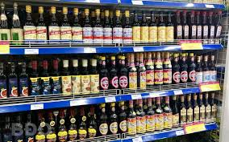
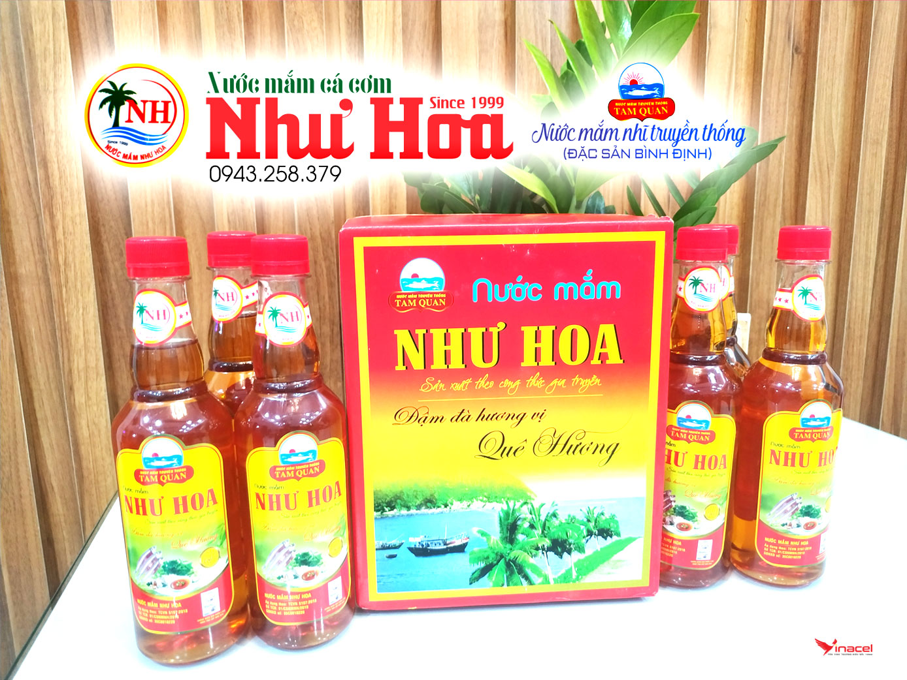
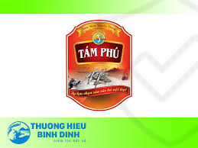
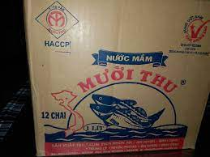

Slide 13
Chủ đề 3. VĂN HÓA ẨM THỰC BÌNH ĐỊNH
I. VĂN HÓA ẨM THỰC VÀ ĐẶC TRƯNG VĂN HÓA ẨM THỰC BÌNH ĐỊNH
2. Đặc trưng của ăn hóa ẩm thực Bình Định
Dấu ấn văn hóa ẩm thực B.Đ in đậm qua món ăn, sản vật đặc sắc: chả cá (QNh), bánh xèo tôm nhảy (Mỹ Cang, TP), gỏi cá moi (Đề Gi, PC), nem (chợ Huyện, TP), chình mun (Châu Trún, PM), bánh hồng (Tam Quan, HN), rượu Bàu Đá (Nhơn Lộc, AN), bánh tráng, bánh ít lá gai, nước mắm,.... .

Slide 14
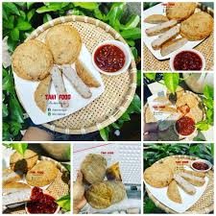
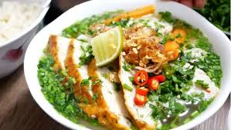
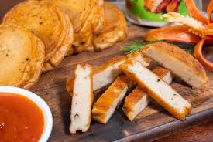
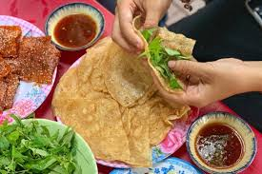
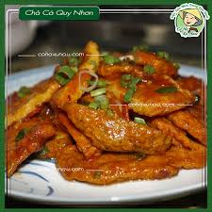
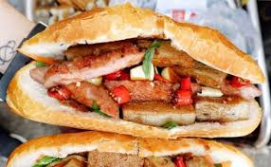
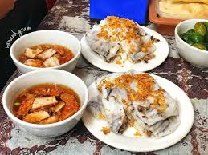
Chủ đề 3. VĂN HÓA ẨM THỰC BÌNH ĐỊNH
I. MỘT SỐ MÓN ĂN TIÊU BIỂU Ở BÌNH ĐỊNH
1. Chả cá

Slide 16
Chủ đề 3. VĂN HÓA ẨM THỰC BÌNH ĐỊNH
I. MỘT SỐ MÓN ĂN TIÊU BIỂU Ở BÌNH ĐỊNH
1. Chả cá
- Năm 2013, bánh canh chả cá QNh có tên trong 10 món ăn Việt Nam xác lập kỷ lục ẩm thực Châu Á được Tổ chức Kỷ lục châu Á công nhận.
- Nguyên liệu: cá tươi (cá mối, thu, tụa, cá thuẫn, cá măng,...), kết hợp cùng gia vị.
- Các khâu chế biến: lọc thịt cá, cho gia vị (tỏi, hành, tiêu, hạt nêm, muối,...) trộn đều, để ngấm gia vị (20-30 phút) -> xay nhuyễn hỗn hợp (hoặc quết đều tay, nhanh) tạo độ dai, mịn, kết dính cho chả -> tạo hình, vo viên chả cá.
- Có 2 loại ( chả hấp và chiên), tạo thành món bánh canh, bún chả cá.

Slide 18
Chủ đề 3. VĂN HÓA ẨM THỰC BÌNH ĐỊNH
I. MỘT SỐ MÓN ĂN TIÊU BIỂU Ở BÌNH ĐỊNH
2. Nem chợ Huyện
- Sự hấp dẫn của nem chua B.Đ là hội tụ đủ các hương vị từ ngọt, mặn, dai đến chua, cay,...độc đáo, ghi dấu ẩm thực miền “đất võ”.
- Nguyên liệu: thịt heo (nạc) tươi, kết hợp cùng gia vị, da heo, thính (gạo tẻ rang vàng hay xay nhỏ).
- Các khâu chế biến: sơ chế thịt heo (lau bằng khăn, không rửa), giã (xay) thịt trộn với da heo -> quết thịt với gia vị -> vo viên, gói nem (lá ổi, lá chuối) -> lên men 3-4 ngày.
- Có 2 loại nem chiếc và nem cây.

Slide 20
Chủ đề 3. VĂN HÓA ẨM THỰC BÌNH ĐỊNH
I. MỘT SỐ MÓN ĂN TIÊU BIỂU Ở BÌNH ĐỊNH
3. Bánh tráng
- Bình Định được xem là quê hương của bánh tráng.
- Đối với người dân Bình Định, bánh tráng là một loại lương thực có thể ăn thay cơm. Trong các bữa ăn thường ngày hay trong những mâm cỗ ngày giỗ chạp của các gia đình, bánh tráng đã trở thành một phần không thể thiếu.
- Nguyên liệu: gạo (bột gạo), hạt mè (nếu có), gia vị (đối với bánh mặn),...
- Chế biến: ngâm, xay gạo, pha bột -> tráng bánh (bánh chín bằng hơi nước 2 phút) -> trải bánh ra phên, đem phơi

Slide 22
Chủ đề 3. VĂN HÓA ẨM THỰC BÌNH ĐỊNH
I. MỘT SỐ MÓN ĂN TIÊU BIỂU Ở BÌNH ĐỊNH
4. Bánh hồng
- Bánh hồng cũng là một món đặc sản lâu đời của Bình Định bên cạnh bánh ít lá gai, bánh tráng... thường xuất hiện vào dịp đặc biệt như đám cưới hỏi, giỗ chạp của người dân địa phương, dùng làm món tráng miệng.
- Nguyên liệu chính: gạo (bột nếp), đường, dừa.
- Chế biến (hoàn toàn thủ công): khuấy (đánh bột) với đường -> nấu -> đổ bánh ra khuôn.

Slide 23






LUYỆN TẬP VÀ
VẬN DỤNG

Slide 24

LUYỆN TẬP VÀ VẬN DỤNG
Đóng vai hướng dẫn viên du lịch, giới thiệu về một di tích lịch sử tiêu biểu thuộc văn hóa Sa Huỳnh hoặc Vương quốc Chămpa tại Bình Định (hay tại địa phương em sinh sống (xã/phường/thị trấn hoặc huyện/thị xã/thành phố)) theo gợi ý về bố cục như sau:
1. Vị trí địa lí
2. Mô tả di tích (những nét đặc sắc của di tích; giá trị lịch sử, văn hóa, nghệ thuật,...
3. Tuyên truyền khách tham quan biện pháp góp phần giữ gìn và phát huy giá trị của di tích.

